Slide 1
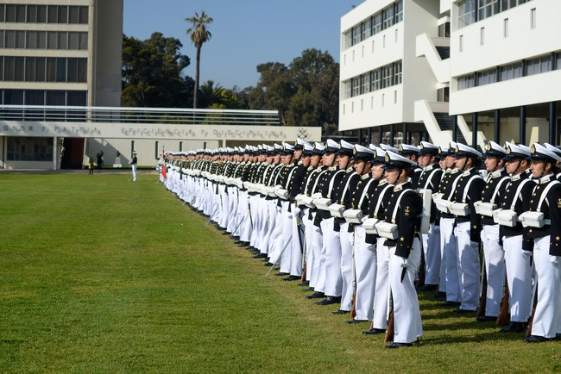
Yo en la escuela naval
Cadete: Cristóbal Oyaneder
Curso: 1° Cepo
Asignatura: Herramientas tecnologicas

Slide 2
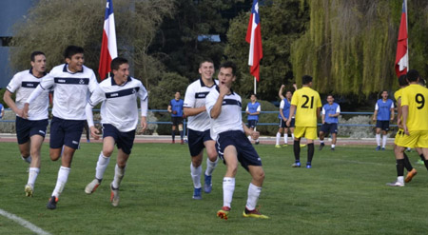
Deportes
Uno de los deportes que practico yo dentro de la escuela es el futbol.

Slide 3
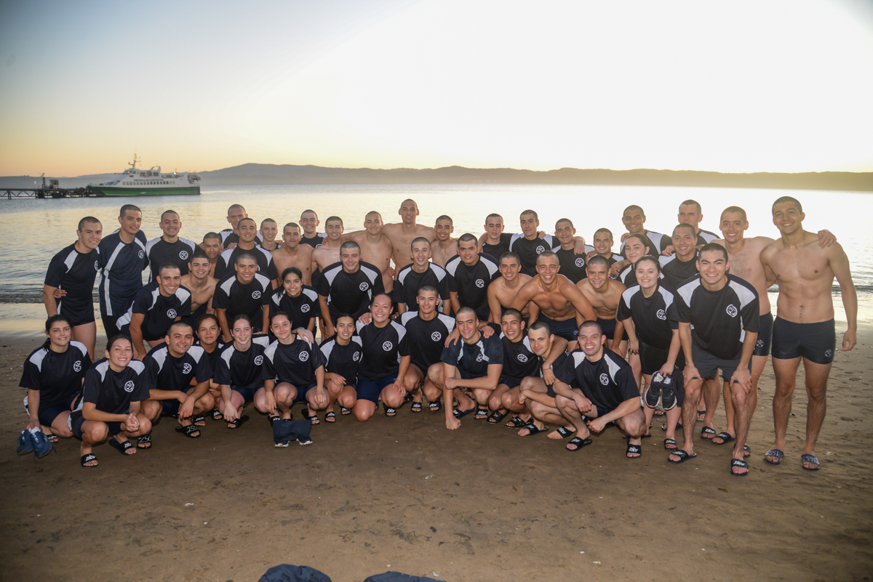
Aventuras mote
Una de las aventuras en la isla Quiriquinas en Talcahuano baño de mar

Slide 4
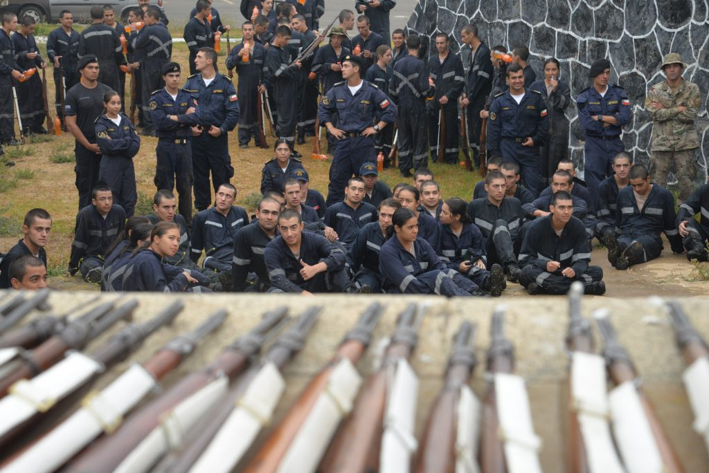
Bautizo a la carabina
Aquí fue el momento donde recibimos nuestras carabinas

Slide 5
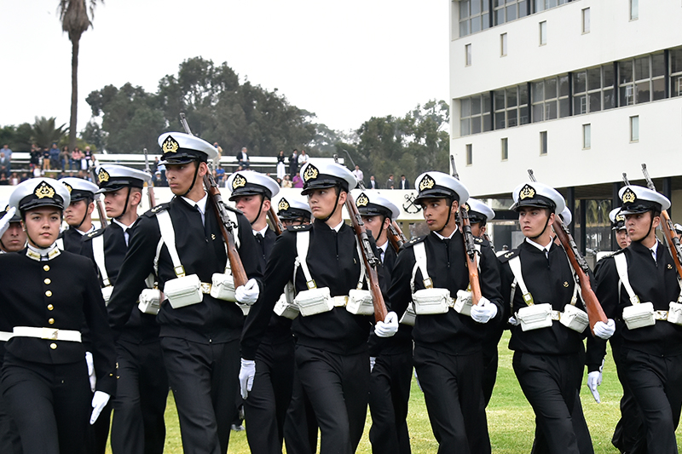
Revista de reclutas
Este fue el momento donde hicimos nuestra revista de recluta y nos convertimos en cadetes

